Slide 1

Вермикомпостер-міні фабрика для грунту
Роботу виконав:
Шиманський Денис
Учень 9-А класу
Путильського ліцею
Керівник:
Гусенкова Лідія Ігорівна
Вчитель біології
Путильського ліцею

Slide 2
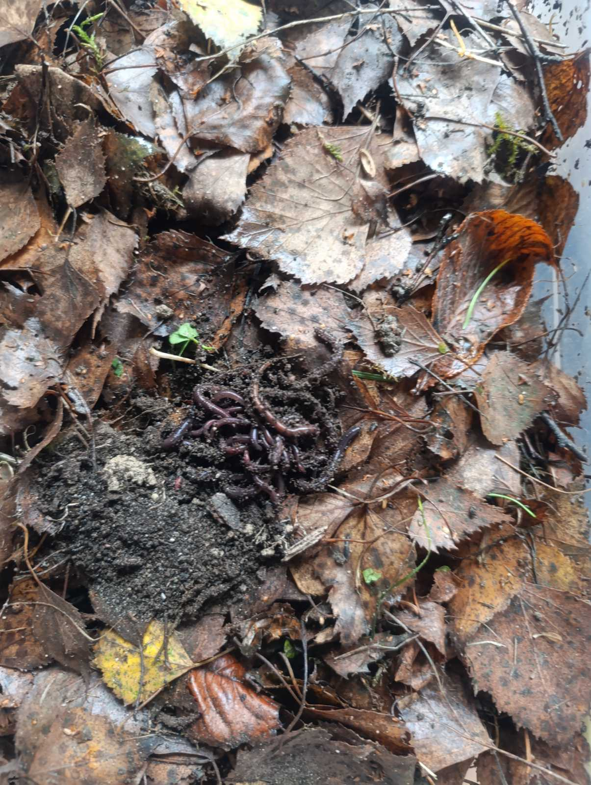
Проблема утилізації органічних відходів є актуальною у всьому світі. Одним із природних, екологічних і ефективних рішень є вермікомпостування — процес переробки органічних відходів за допомогою дощових черв'яків. Спеціальні пристрої для цього процесу називаються вермікомпостерами.
Що таке вермікомпостер?
Вермікомпостер — це контейнер або система контейнерів, у яких створюються оптимальні умови для життя черв'яків, що переробляють харчові та рослинні відходи у високоякісний органічний добриво — вермікомпост.

Slide 3
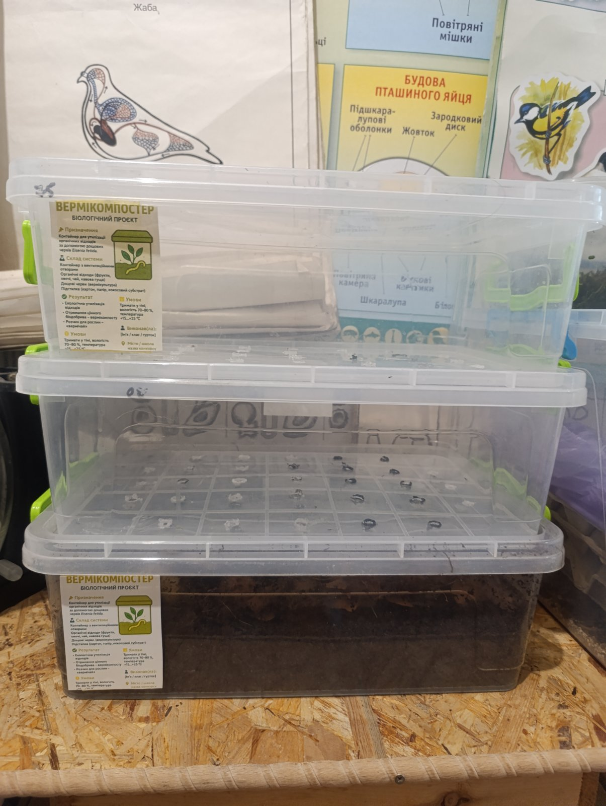
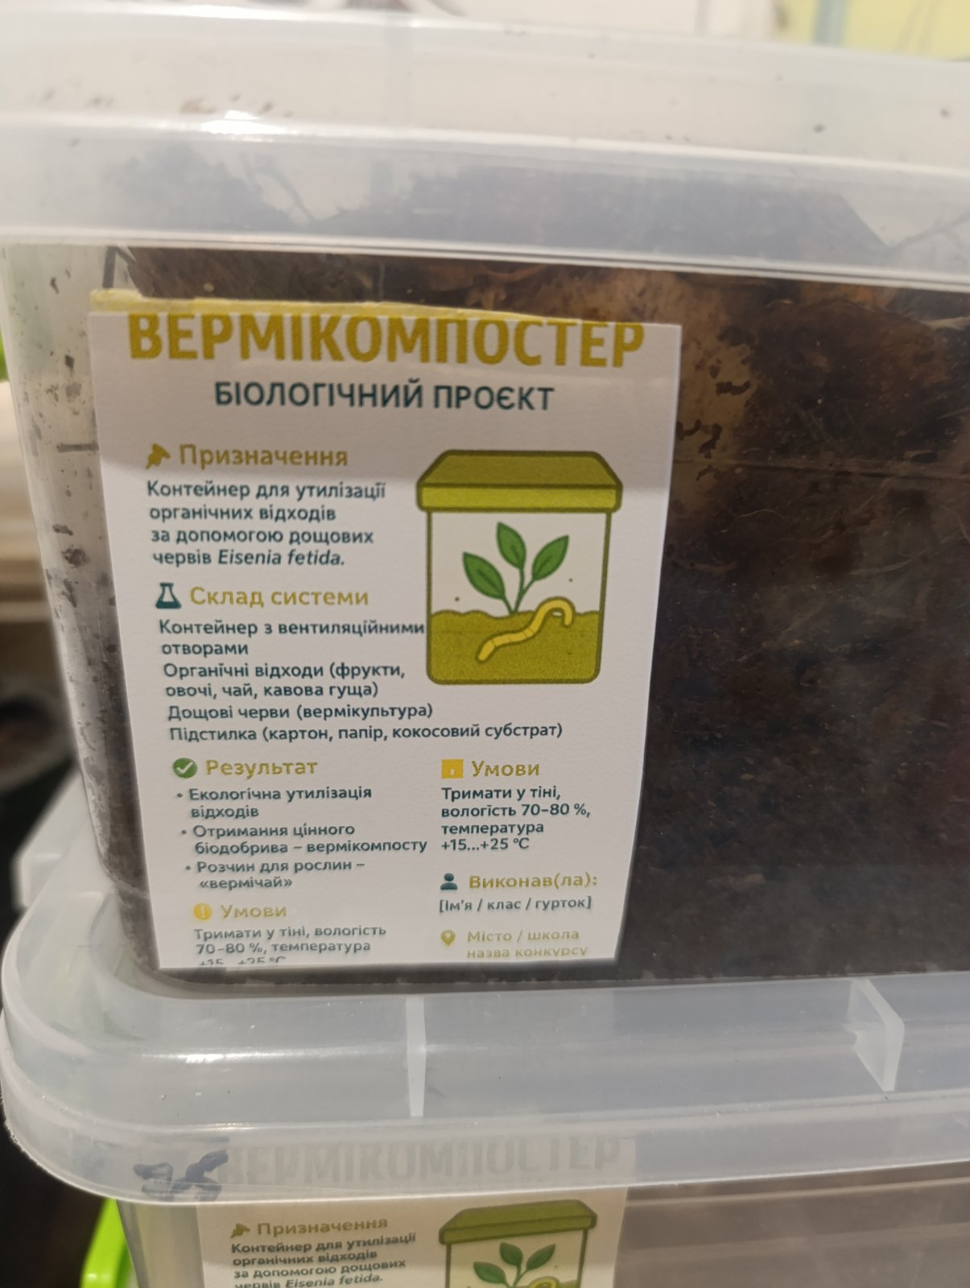
Як,я створював власний вермікомпостер покроково:
1. Підготував контейнери,які придбав вмагазині (ціна 50 грн.) ціна буде залежати від розміру контейнера.У мене по 15 літрів,так як я планував в подальшому на зимовий період зберігати їх в лаборантській нашого ліцею. Контейнери взяв з кришками.Зробив :невеликі отвори з боків і в кришці — для доступу повітря;отвори в дні — для стікання зайвої рідини.
Поставив контейнери на піддон для збору «вермічаю». але у мене його покищо не було.На контейнери роздрукував наліпки.

Slide 4
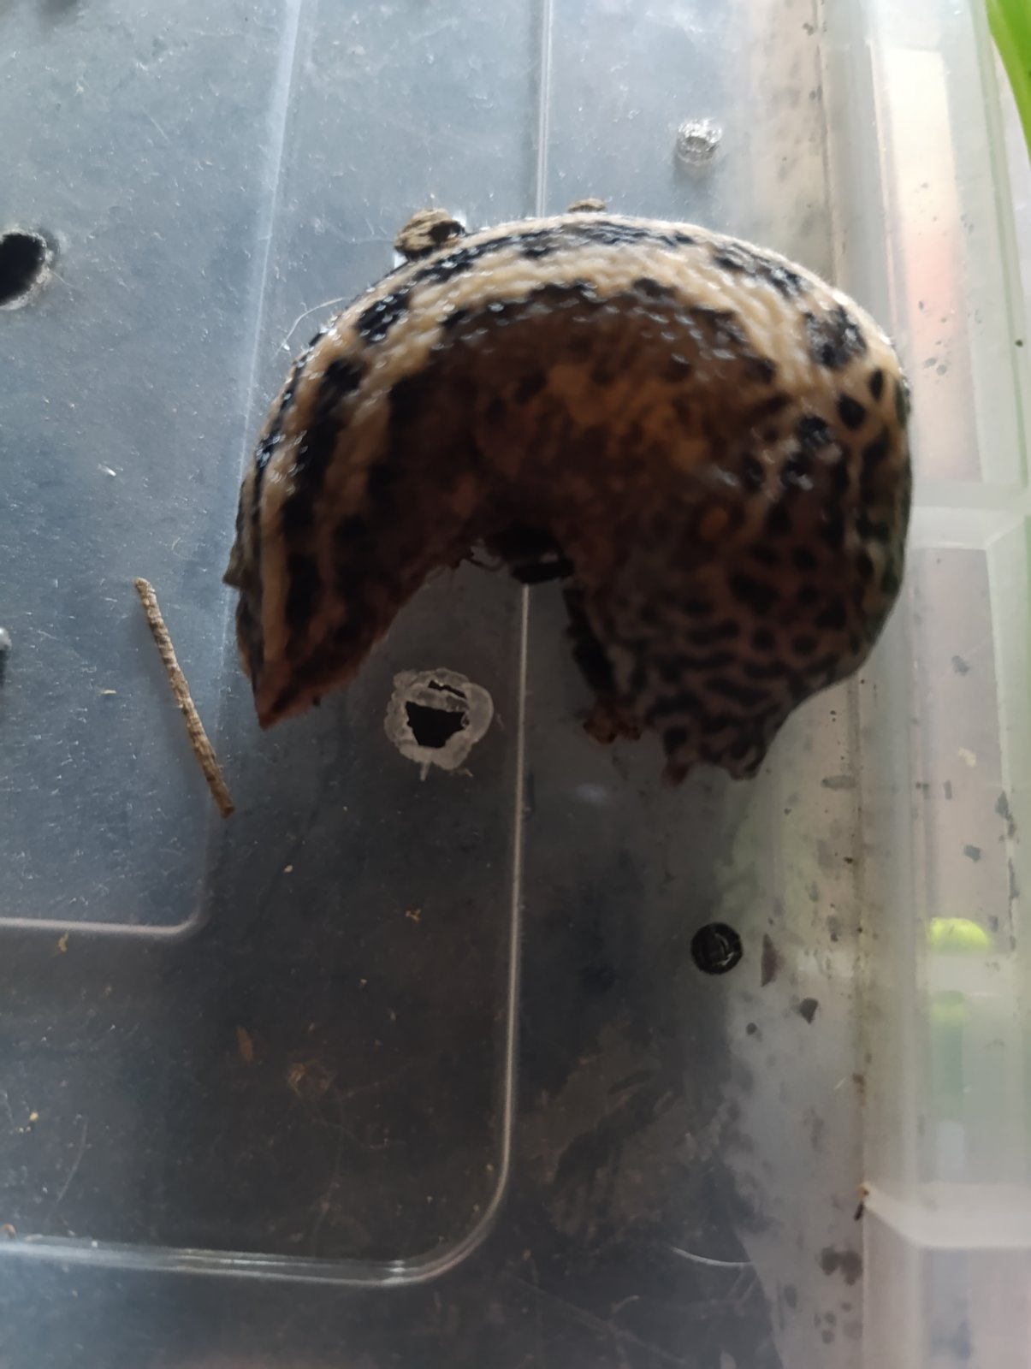
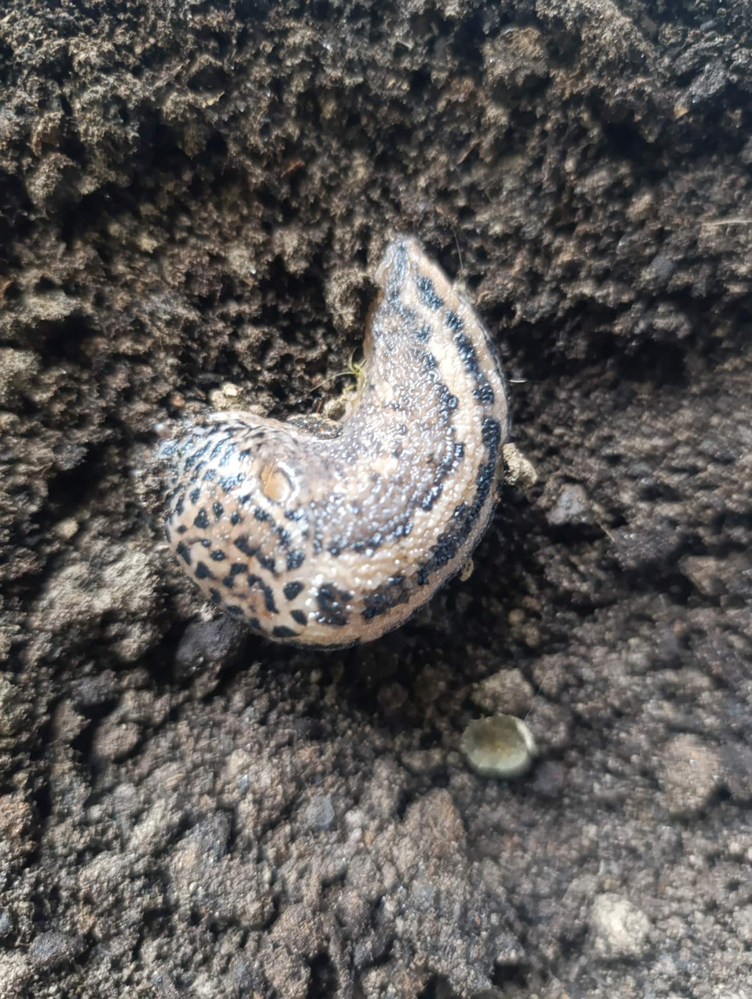
Заселення черв’яків
Використав: так званого каліфорнійського червоного черв’яка
(гнойового черв’яка).Під час вивчення інформації про черв”яків дізнався,що такого виду як “каліфорнійський неіснує.Це звичайний гнойовий черв”як.В процесі використання вермикомпостера і розмноження в ньому червів,можна сміливо казати,що ви вивели “свій” вид гнойового черв”яка.
Червів накопав у компостних та гнійних кучах.В цьму мені допомоглали мої однокласники.
В один з контейнерів помістив тигрових слимаків та звичайних слимаків.Виявилося вони являються не тільки шкідниками,але мають велике значення для природи та компостування.

Slide 5
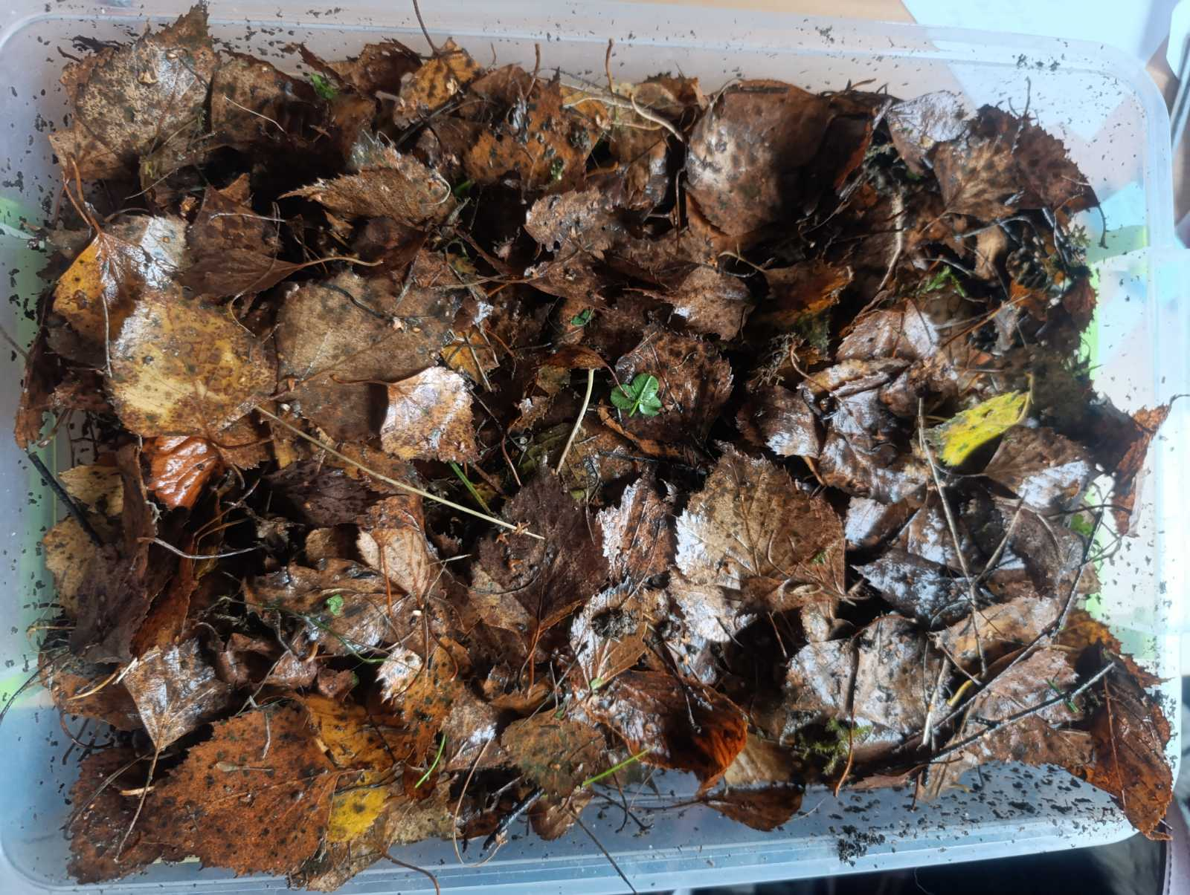
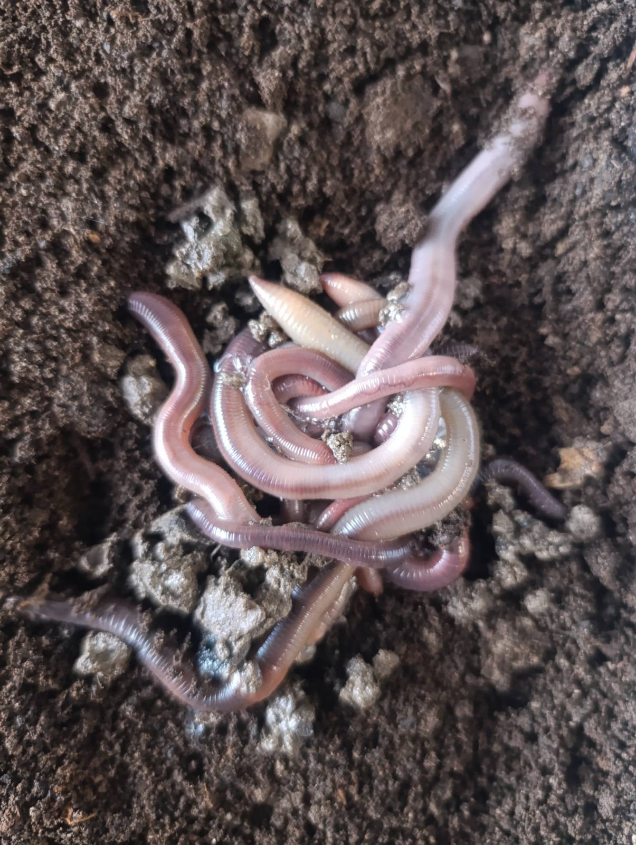
Спочатку ми допустили помилку і назбирали звичайних дощових черв”яків,як виявилося вони не придатні для використання у вермикомпостері.
Розмісив їх у субстраті й дав 3 дні на адаптацію без додавання їжі.
Далі додав органічні відходи.Можна додавати:шкірки овочів і фруктів;кавову гущу, чай без пакетиків;подрібнену яєчну шкаралупу.
Я додав шкірки овочів,опале листя,кавову гущу.
❌ Не можна:
м’ясо, рибу, молочні продукти;
жирну їжу, цитрусові, сіль;
хліб і варені страви.

Slide 6
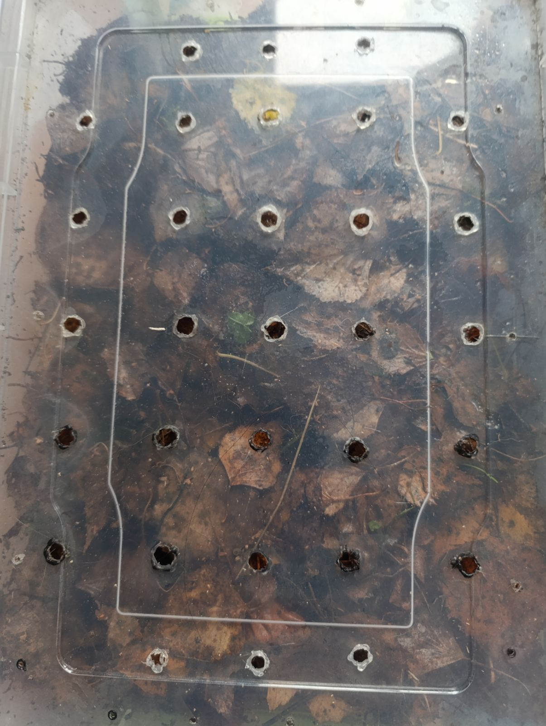
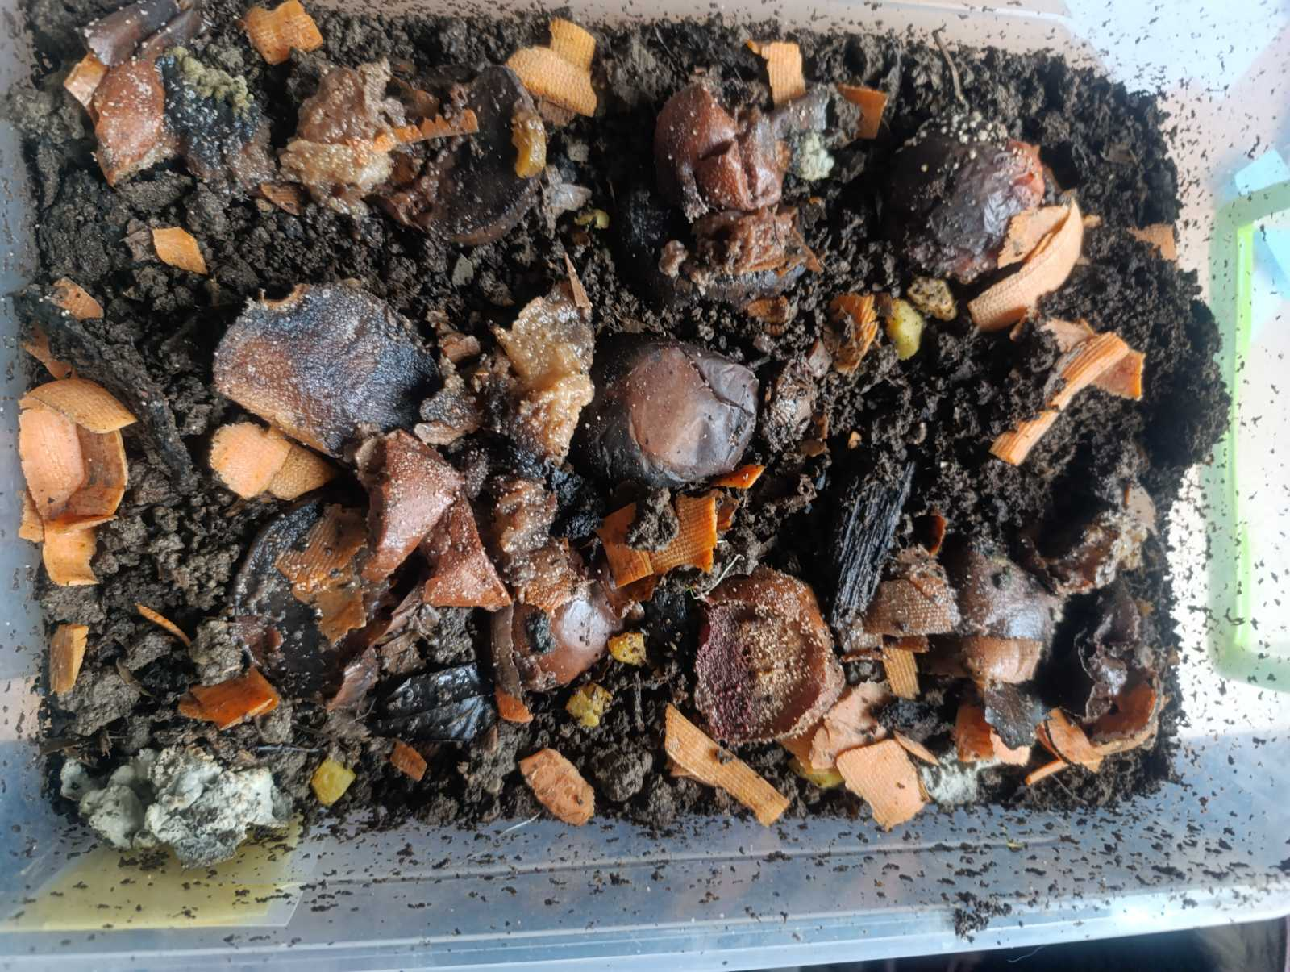
Температура утримання від 20 °C.Вимірював за допомогою безконтактного градусника.В подальшому планую придбати спеціальне обладнання для точного виміру температури та вологості в контейнерах
Вологість приблизно 70–80 %.Оприділяв по краплям конденсату на стінках контейера
Місце: темне, без прямих сонячних променів на стелажі в лабрантській
Регулярно перевіряю запах і вологість.

Slide 7
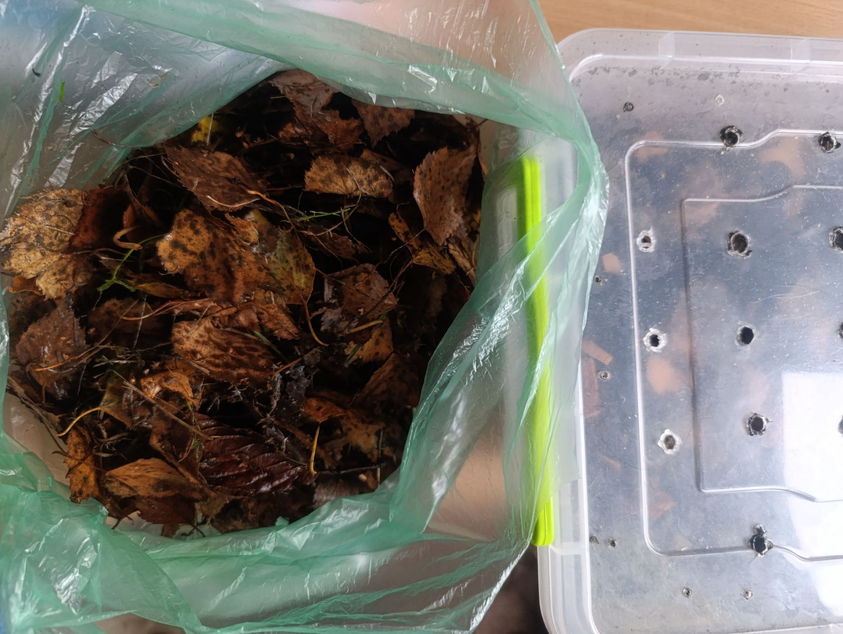
Недоліки:
Потреба у регулярному догляді (контроль вологості, температури, харчування).
Можливий неприємний запах при неправильному використанні.У моєму вермикомпостері його немає.
Чутливість черв'яків до умов середовища.
Заводяться мошки (дрозофіли)

Slide 8
Висновок
Створення власного вермікомпостера є доступним, екологічним і ефективним способом утилізації органічних відходів у домашніх умовах.
Компостування — це результат спільної роботи мікроорганізмів, ґрунтових безхребетних і черв’яків, де кожен організм виконує свою важливу роль у перетворенні органічних відходів на родючий гумус.
Вермікомпостери — це сучасний спосіб перетворити харчові відходи на цінне добриво для рослин. Вони не лише допомагають зменшити обсяги сміття, а й сприяють розвитку екологічної свідомості. Використання вермікомпостерів актуальне як у приватних домогосподарствах, так і в освітніх або громадських проєктах.

Slide 9
Дякую за увагу!

